Slide 1
KHỞI ĐỘNG
Em hãy đọc thuộc lòng những khổ thơ em yêu thích trong bài thơ “Sắc màu em yêu” và nêu nội dung của bài thơ.

Slide 2
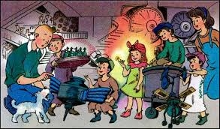
Các em đã được học vở kịch nào ở lớp 4?

Slide 3
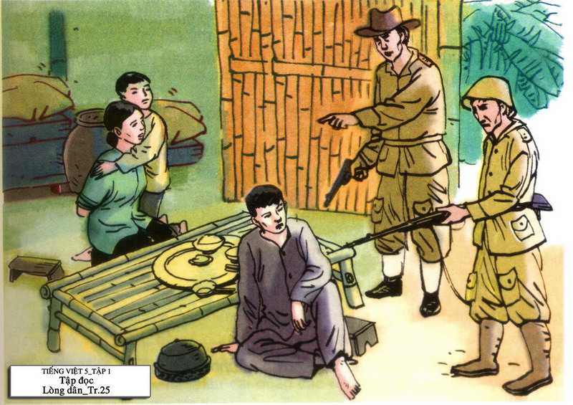
Notes:
- Hỏi HS bức tranh vẽ gì?

Slide 4
TẬP ĐỌC
LÒNG DÂN
Theo Nguyễn Văn Xe
Notes:
GV giới thiệu: Tiết hôm nay chúng ta sẽ học phần đầu của vở kịch Lòng dân. Đây là vở kịch đã được giải thưởng Văn nghệ trong thời kì kháng chiến chống TD Pháp.
Tác giả của vở kịch là Nguyễn Văn Xe cũng đã hi sinh trong kháng chiến. Chúng ta cùng học bài để thấy được long dân đối với CM như thế nào.

Slide 5
- Bài này chia làm 3 đoạn.
+ Đoạn 1: Từ đầu… Thằng này là con.
+ Đoạn 2: Từ Cai: Chồng chị à ?... Rục rịch tao bắn.
+ Đoạn 3: Phần còn lại.

Slide 6
LUYỆN ĐỌC
Từ:
hổng thấy, thiệt, quẹo vô, lẹ, ráng
Câu:
//
//
Mầy qua bà Mười… dắt con heo về… , đội luôn năm giạ lúa. Rồi… cha con ráng đùm bọc lấy nhau.
//
Notes:
- Kết hợp cho HS giải nghĩa từ => Lưu ý các từ ngữ địa phương

Slide 7
TÌM HIỂU BÀI
Câu chuyện xảy ra ở đâu? Vào thời gian nào?
Địa điểm: Câu chuyện xảy ra ở một ngôi nhà nông thôn Nam Bộ trong thời kì kháng chiến.
Thời gian: Vào buổi trưa

Slide 8
Trong vở kịch này có mấy nhân vật? Là những nhân vật nào? Những nhân vật nào đại diện cho lực lượng cách mạng?
Những nhân vật nào đại diện cho bọn địch?
An (12 tuổi) - Con trai dì Năm
Cai
Đại diện cho
bọn địch
Đứng về phía Cách mạng
Dì Năm
Lính
Chú cán bộ

Slide 9
Chú cán bộ gặp nguy hiểm như thế nào?
- Chú cán bộ bị giặc rượt đuổi bắt, hết đường, chú phải chạy vào nhà dì Năm khi hai mẹ con dì đang ăn cơm.
- Vừa kịp giả xuống chõng ăn cơm thì địch chạy tới .
>>> Tình thế rất nguy hiểm , cam go , nếu bị phát hiện thì chú cán bộ sẽ rơi vào tay địch và mẹ con dì Năm cũng bị liên luỵ.
Ý 1: Tình thế nguy hiểm của chú cán bộ

Slide 10
Dì Năm đã nghĩ ra cách gì để cứu chú cán bộ?
- Để cứu chú cán bộ, Dì Năm kịp đưa chú một chiếc áo để thay, rồi bảo chú ngồi xuống chõng vờ ăn cơm làm như chú là người chồng đang ăn cơm cùng vợ con để đánh lừa bọn địch.
Con có suy nghĩ gì về việc làm của dì Năm?
>>> Cách làm của Dì Năm thể hiện sự nhanh trí , ứng biến tốt và lòng dũng cảm , tình yêu nước.
Ý 2: Dì Năm tìm cách cứu chú cán bộ.

Slide 11
Bọn chúng làm gì để ép dì Năm phải khai ra?
- Trói dì Năm lại, doạ bắn khi dì Năm không khai.
- Dì Năm khóc nghẹn , dặn dò An các công việc gia đình .
>>> Dì Năm dũng cảm , chấp nhận hi sinh chứ nhất định không làm lộ thân phận của chú cán bộ.
Ý 3: Dì Năm bị địch dồn vào thế khó.

Slide 12

Chi tiết nào trong đoạn kịch làm em thấy thú vị nhất? Vì sao?

Slide 13
Qua đoạn trích, em có nhận xét gì về các nhân vật?
Dì Năm
An
Dũng cảm, mưu trí, yêu nước
Ngoan ngoãn, hiểu chuyện, yêu nước.
Địch
Tàn nhẫn , xấu xa .

Slide 14
Bài tập đọc nói lên điều gì?
Ca ngợi dì Năm dũng cảm, thông minh, mưu trí trong cuộc đấu trí để lừa giặc, cứu cán bộ cách mạng.

Slide 15
Luyện đọc diễn cảm
Dựa vào nội dung bài, em hãy nêu giọng đọc của bài.
Giọng đọc thay đổi linh hoạt, hợp với tính cách của từng nhân vật, hợp với tình huống căng thẳng, đầy kịch tính của vở kịch. Biết đọc diễn cảm đoạn kịch theo cách phân vai.
Notes:
+ Giọng cai và lính: hống hách, xấc xược.
+ Giọng dì Năm và cán bộ ở đoạn đầu: tự nhiên. Đoạn sau: giọng khéo léo giả đò than vãn khi bị trói, nghẹn ngào nói lời trối trăng với con khi bị dọa bắn chết.
+ Giọng An: giọng một đứa trẻ đang khóc giả vờ lừa bọn giặc và vừa lo cho má

Slide 16
THI ĐỌC PHÂN VAI
1. Dì Năm
2. An
6. Người dẫn chuyện
(đọc lời mở đầu, chữ trong ngoặc đơn, tên nhân vật)
3. Chú cán bộ
4. Lính
5. Cai
Notes:
Vai người dẫn chuyện phải đọc lời mở đầu giới thiệu nhân vật, cảnh trí, thời gian, tình huống diễn ra vở kịch; những chữ trong ngoặc đơn giới thiệu thái độ, của chỉ, hành động... của nhân vật. Đọc tên nhân vật..

Slide 17
VẬN DỤNG, TRẢI NGHIỆM
Qua bài này, em học được điều gì từ dì Năm ?
Sưu tầm những câu chuyện về những người dân mưu trí, dũng cảm giúp đỡ cán bộ trong những năm tháng chiến tranh chống Pháp, Mĩ.
Chuẩn bị bài : Lòng dân (tiếp theo)

